Slide 1
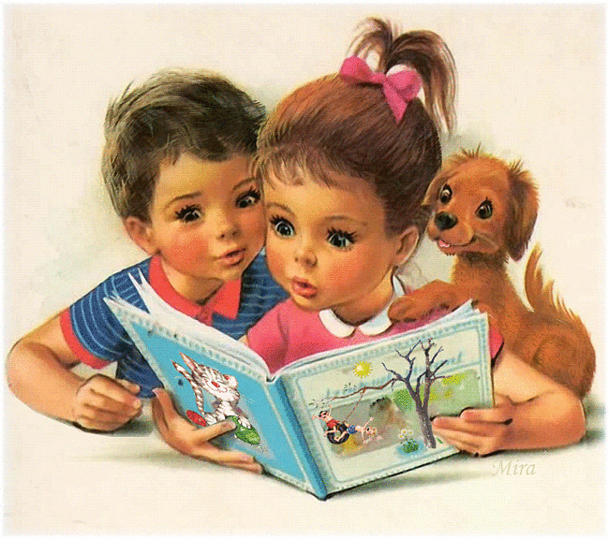
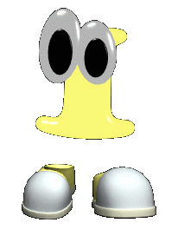
ЧТЕНИЯ»
«Т Е Х Н И К А
ТРЕНАЖЁР

Slide 2


Прочитай внимательно
приготовься ответить
на вопросы!

Slide 3

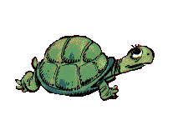
ДЛЯ ЧТЕНИЯ ТЕКСТА ОТВОДИТСЯ ОДНА МИНУТА
ТЕКСТ
ОТ 15 ДО 40 СЛОВ КЛ.
1
15-20
2
20-25
3
25-35
4
35-40
Выбери
ДОСТУПНЫЙ ТЕБЕ УРОВЕНЬ
и
ЧИТАЙ ВСЛУХ

Slide 4
1
2
3
Читай!

Slide 5

Спала кошка на крыше. Она сжала лапки. Села около кошки птичка. Не сиди близко, птичка. Кошки очень хитры.
18 слов (Л. Толстой)

Slide 6
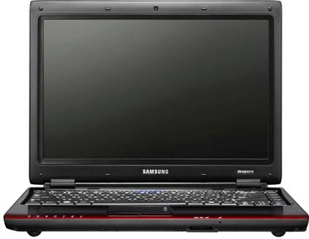
Где спала кошка?
…на крыше
…на крылечке
…на кроватке

Slide 7
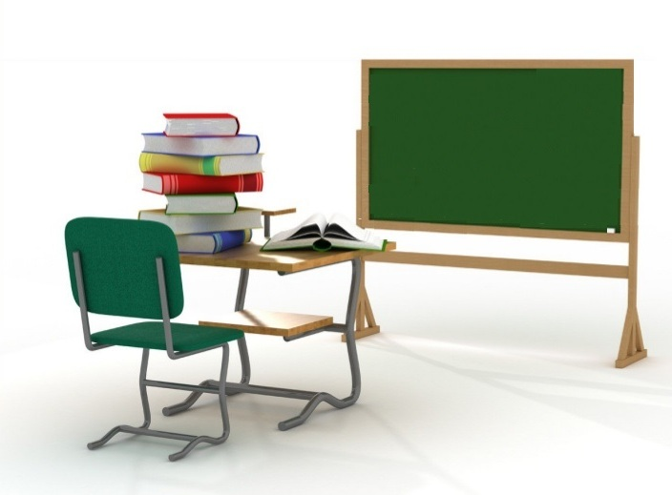


Вернись
и прочитай текст
ещё раз
ВНИМАТЕЛЬНО!

Slide 8

МОЛОДЕЦ!
Не задерживайся, иди дальше!

Slide 9
1
2
3
Читай!

Slide 10
ДЕДУШКА
Мальчики Миша и Серёжа жили у деда. Они помогали деду сушить сеть. Дедушка учил мальчиков ловить рыбу. Ребята любили работать с дедом.
(23 слова)

Slide 11
Кто жил у дедушки?
Миша и Серёжа
Маша и Серёжа
Миша и Саша

Slide 12
Вернись
и прочитай текст
ещё раз
ВНИМАТЕЛЬНО!

Slide 13
МОЛОДЕЦ!
Не задерживайся, иди дальше!

Slide 14
1
2
3
Читай!

Slide 15
Пришла весна, потекла вода. Дети взяли дощечки, сделали лодочку, пустили лодочку по воде. Лодочка плыла, а дети бежали за нею, кричали и ничего впереди себя не видали, и в лужу упали.
31 слово (Л. Толстой )

Slide 16
Из чего дети сделали лодочки?
…из палочки
…из бумаги
…из дощечки

Slide 17
Вернись
и прочитай текст
ещё раз
ВНИМАТЕЛЬНО!

Slide 18
МОЛОДЕЦ!
Не задерживайся, иди дальше!

Slide 19
1
2
3
Читай!

Slide 20
ОДУВАНЧИКИ
Одуванчик похож на солнышко с золотыми лучами. А рядом белеет пушистый шарик.
Таня дунула на шарик. Полетели пушинки. Потому и называется одуванчик. Танюша пришла домой с золотым веночком на голове. Вечером уснула девочка. И одуванчики закрыли свои цветочки до утра.
(38 слов)

Slide 21
Из каких цветов сплела Танюша венок?
…из ромашек
…из одуванчиков
…из васильков

Slide 22
Вернись
и прочитай текст
ещё раз
ВНИМАТЕЛЬНО!

Slide 23

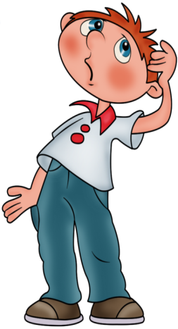
Отдохнуть
Закончить
тренировку

Slide 24
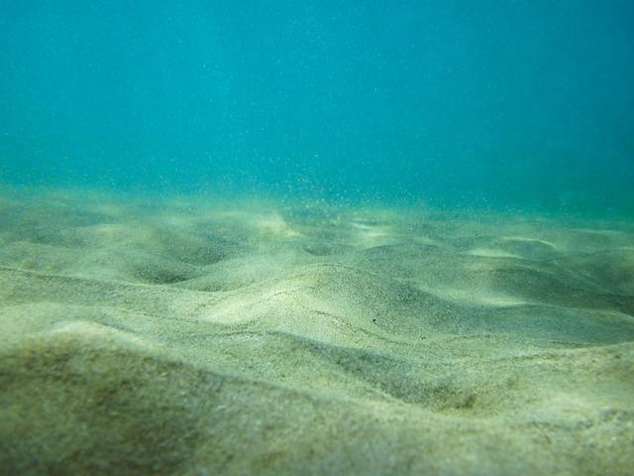
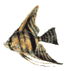

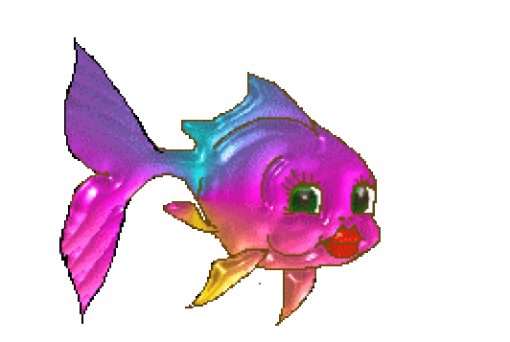
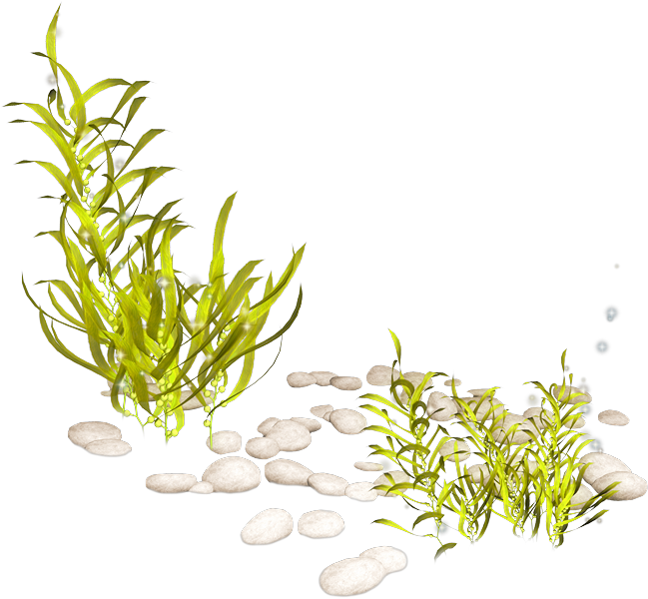



Slide 25
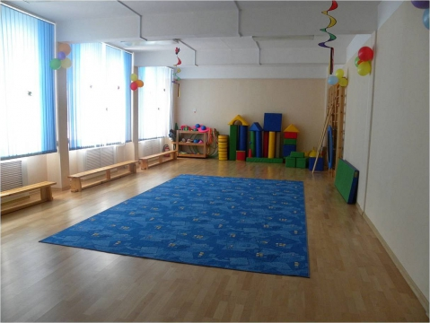


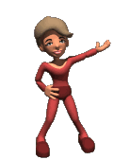

Выполняй наклоны влево и вправо!
Зажмурь глаза и посчитай до пяти!
А сейчас делай зарядку!
Попрыгай !
Возвращайся к тренировке!
выход

Slide 26
ИСПОЛЬЗОВАННЫЕ РЕСУРСЫ:
http://funforkids.ru/pictures/school21/school21098.png - ученик 1
http://funforkids.ru/pictures/school21/school21096.png - ученик 2
http://img0.liveinternet.ru/images/attach/c/2/69/490/69490753_05.png - ученик 3
http://www.polymedia.ru/upload/iblock__340_CROP_1-1__/a7d/a7d0f44baf37ca3f1eeb497b27720027.png - доска
http://images.forum-auto.com/mesimages/241523/boule_bill013.gif - черепашка
http://www.diets.ru/data/cache/2011jan/23/41/54889_50648.jpg - вращение головой
http://metodist.edu54.ru/sites/default/files/userfiles/image/18f49a9f5ec8a70e5eb777af9c97d329.gif - прыжки
http://www.inertiamlm.com/uploads/reports/41_136_2014-02-05.gif - наклоны вправо
http://img3.proshkolu.ru/content/media/pic/std/3000000/2766000/2765411-28252650762dadab.jpg - спортзал
http://mms.mts.ru:8080/datas/000/522/522392_thumb.gif - золотая рыбка
http://www.infobarrel.com/media/image/136866_max.jpg - фон
http://www.aquadec.ro/files/thumbs/sumi-991.jpg - рыбка красная полосатая
http://smayli.ru/data/smiles/jivotniea-1908.gif - красная полосатая
http://s28.postimg.org/vcg9twjfd/animacija_zolotaja_rybka.gif - вуалехвост
http://u.foto.radikal.ru/0703/63f466d40444.gif - гуппик полосатый
http://funforkids.ru/pictures/school24/school2439.jpg - у школьной доски
http://photo.deshevshe.net.ua/products/5/5573/samsung-q310-np-q310-as01ua.m.jpg - ноутбук
http://propowerpoint.ru/wp-content/uploads/2013/02/ShkolDoskaPrintMini.jpg - школьная доска
http://www.stihi.ru/pics/2012/04/04/4799.jpg - дети читают книги
http://img1.liveinternet.ru/images/attach/c/10/111/246/111246517_6096165_4865529_25587101_1186825814_160397941.jpg - фон тетрадный лист
http://www.edu54.ru/sites/default/files/userfiles/image/walking_1_hc.gif - цифра 1

Slide 27

Тесты для проверки техники чтения - Проверочные работы по русскому языку и математике. Пособие для учителя. /Л.И. Тикунова, В.Г. Горецкий, В.П. Какнакина и др.-М.: Просвещение, 1988 -207с. _(Б-ка учителя начальных классов)
В презентации использованы эл. часы-таймер, автор Важенин Сергей Валерьевич, МОУ СОШ с. Закаринье Слободского района Кировской области
Звуковые файлы выполнены в программе Audacity Фокиной Л.П. (спасибо ей огромное)
Использован слайд из презентации «Рыбки плавали в пруду» учителя-логопеда г. Новороссийска Полевской Э.Ю.
За основу взята работа учителя начальных классов Кузнецовой Елены Александровны, МОУ начальная общеобразовательная школа п. Горноправдинск, ХМАО, Тюменской области.

